Slide 1










独算难平变量海
数学建模
众志可摘最优解
高增武
计算机与控制工程学院
自动化2022-04

Slide 2
总 结
论文手常用软件
01
目录
03
论文手比赛规划
content
论文手必备知识
04
02

Slide 3
01
论文手必备知识

Slide 4



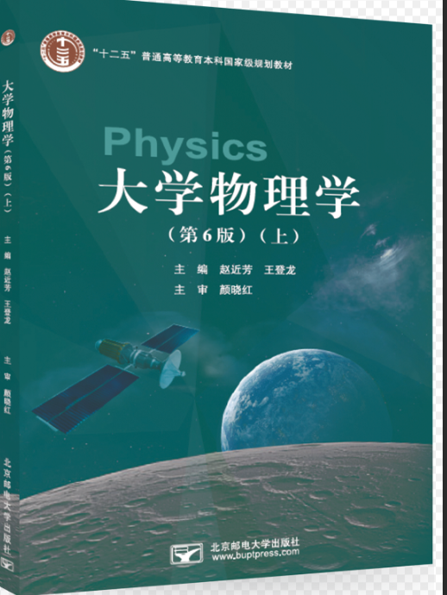
01
基础课程学习
01
高等数学、线性代数、概率论等数学基础课程
02
大学物理等物理基础课程

Slide 5

SUMMER
02
建模方法学习
了解常见的数学模型
看清风的课程即可
能够知道常见模型的大概逻辑
01
看懂常见模型的原理
02
做到能够在论文中写出其过程
模型的代码部分
03
论文手可以忽略此部分

Slide 6

01
写作学习
【数学建模清风——论文写作方法教程（国赛和美赛）】https://www.bilibili.com/video/BV1Na411w7c2?vd_source=77645da7a99980f5cac326db6e7f6a53
了解建模比赛论文框架
学会论文排版
01
知道每一个框架要写哪些内容以及怎么写
02
熟练使用word软件
能够处理标题设置、行间距、插入公式、页眉页首等常见写作问题
熟练使用绘图、公式编辑器等软件
03
绘图软件：AxGlph
公式编辑：AxMath

Slide 7
02
论文手常用软件

Slide 8

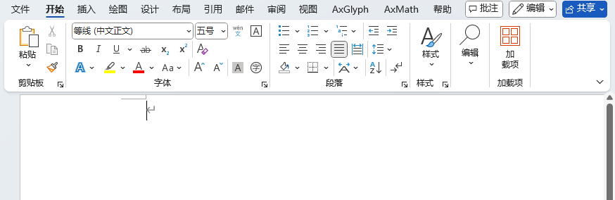
01
word软件
有能力的可以学一下latex排版，word其实足够了
【数学建模论文格式规范 标题、摘要、正文、公式、参考文献等等】https://www.bilibili.com/video/BV1xv411i7uV?vd_source=77645da7a99980f5cac326db6e7f6a53

Slide 9
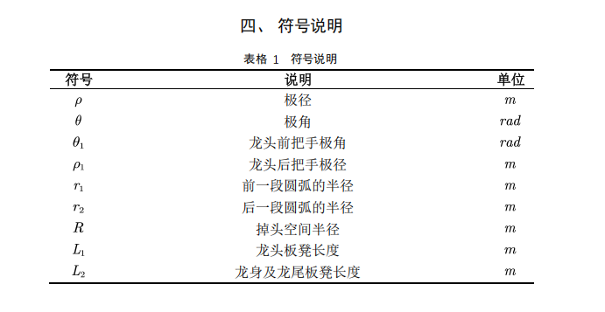
01
word软件
三线表的制作

Slide 10

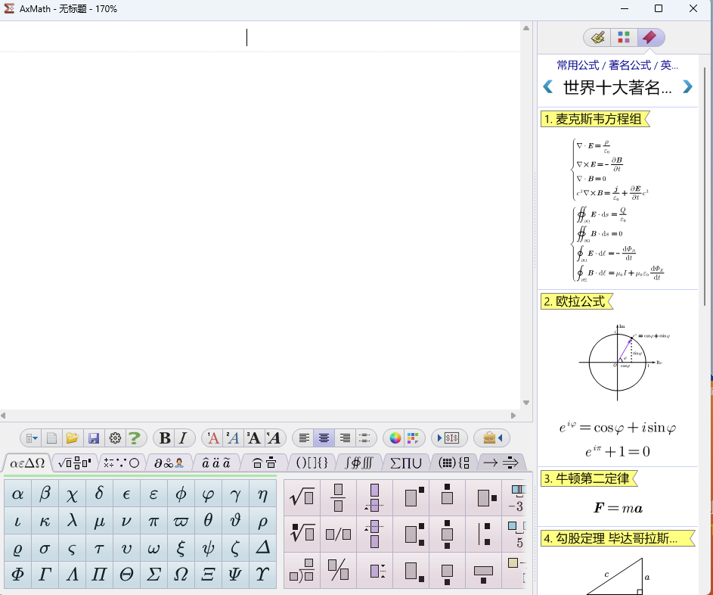
02
AxMath公式编辑器

Slide 11
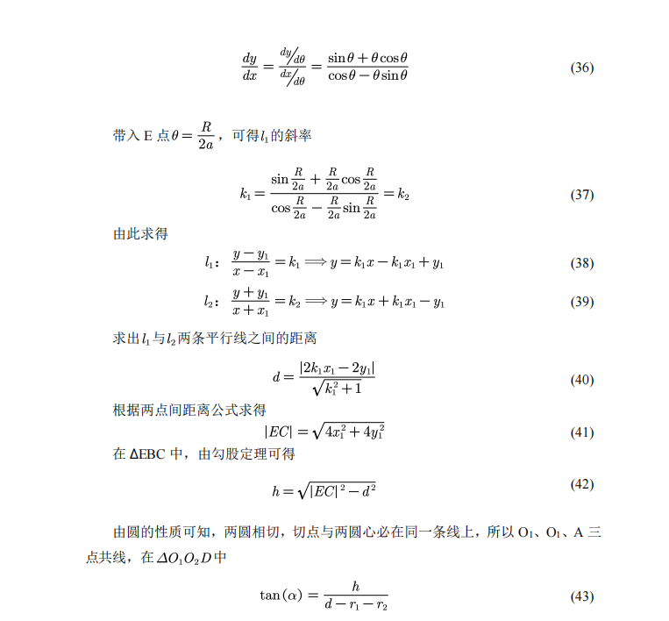
02
AxMath公式编辑器

Slide 12
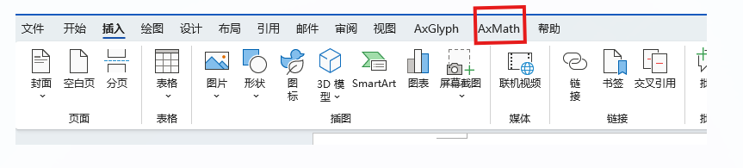
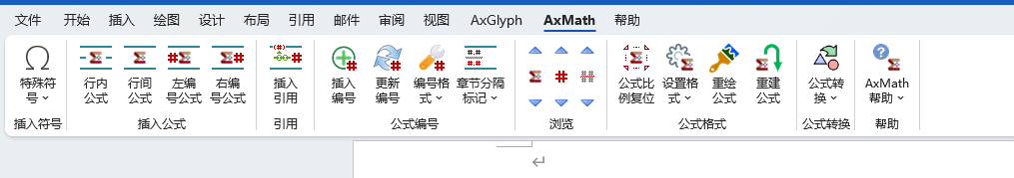
02
AxMath公式编辑器
将AxMath导入word中

Slide 13

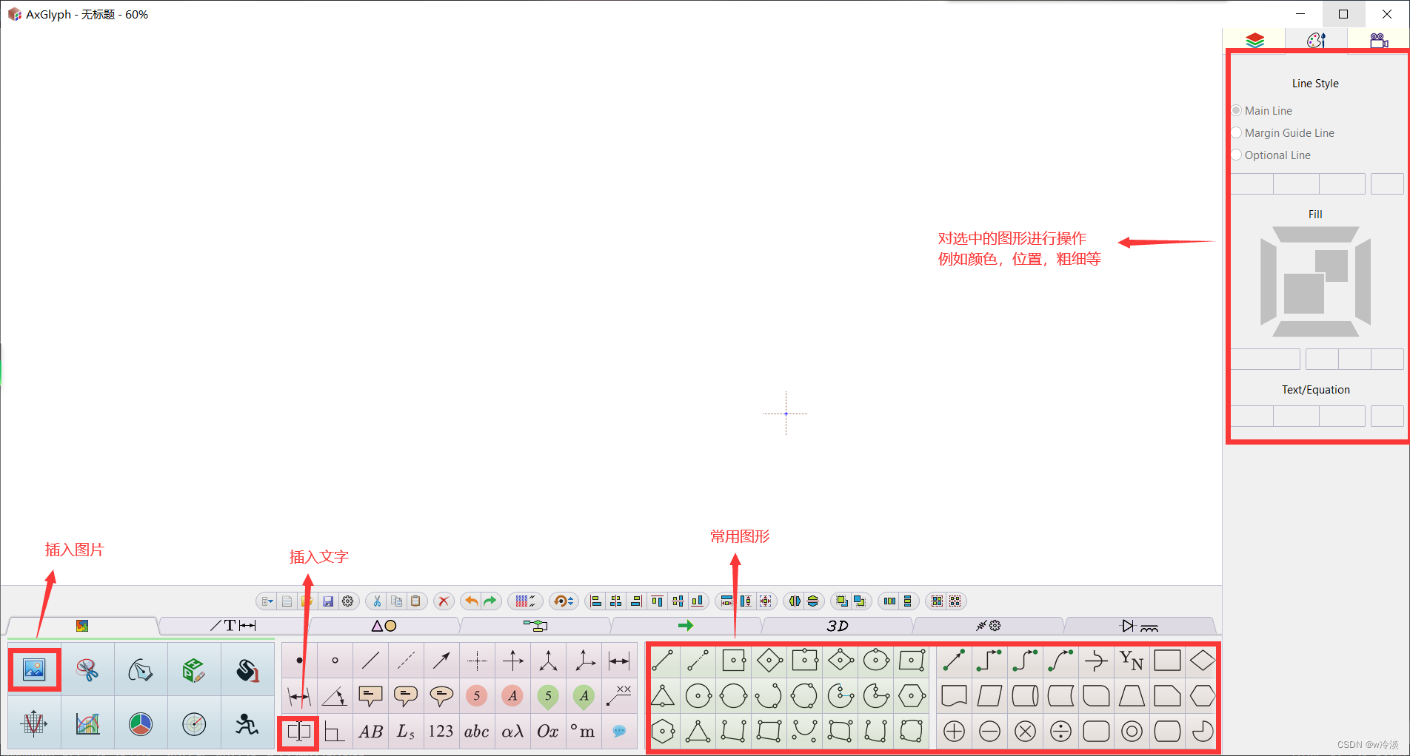
03
AxGlph软件

Slide 14
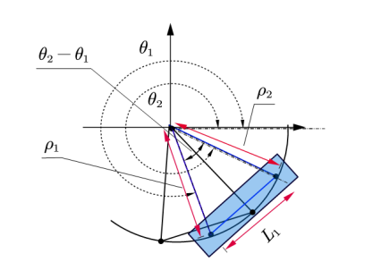
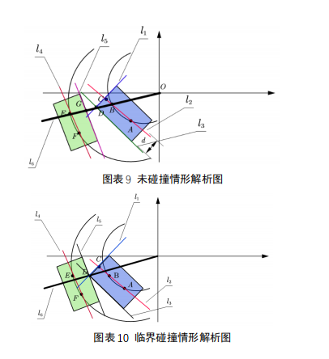
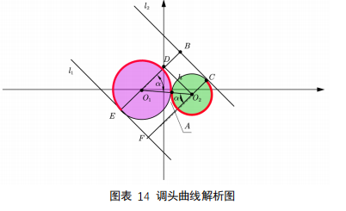
03
AxGlph软件

Slide 15
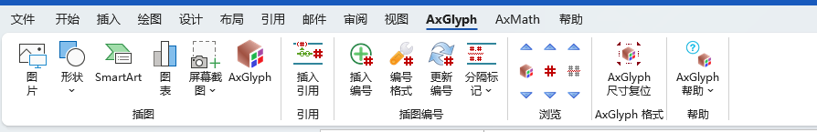
03
AxGlph软件
将AxGlph导入word中

Slide 16

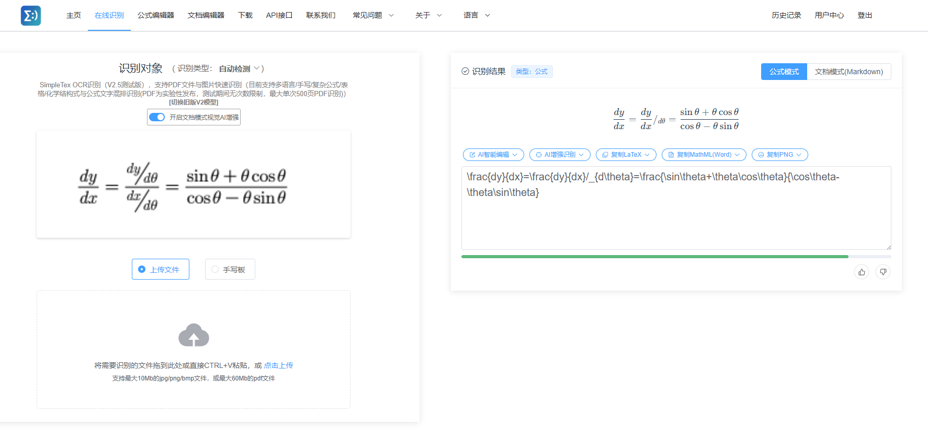
04
SimpleTex在线网站

Slide 17
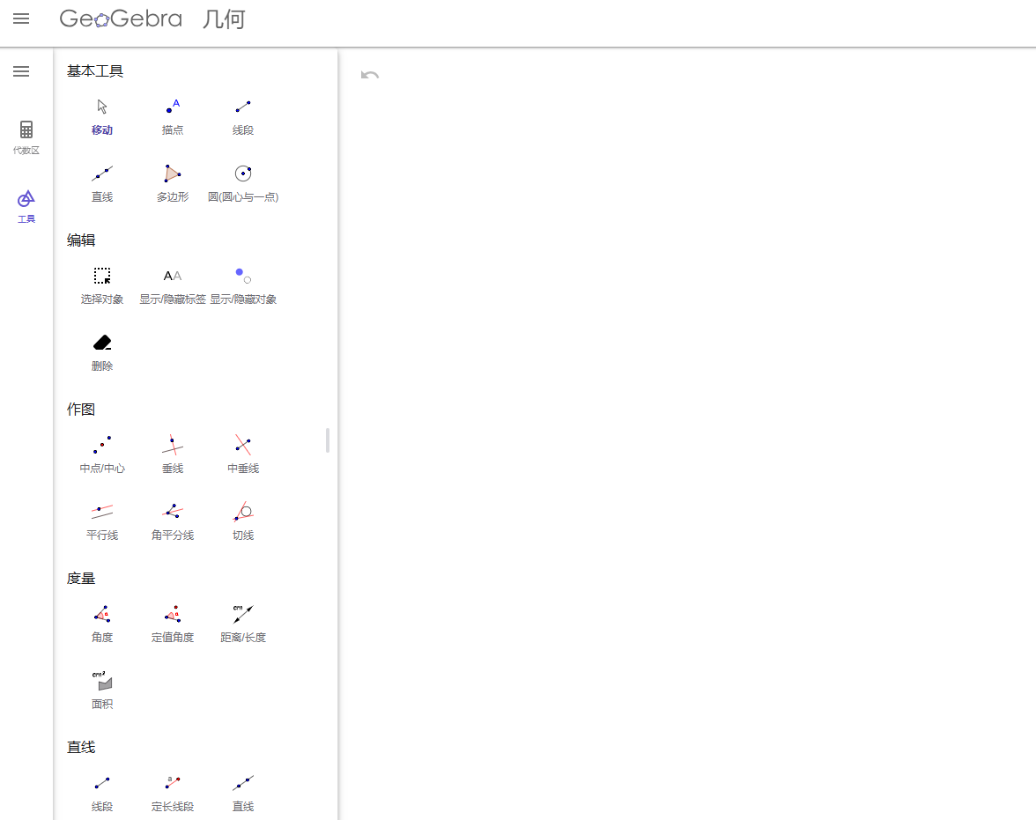
05
https://www.geogebra.org绘图网站

Slide 18
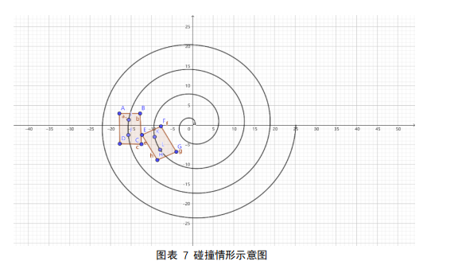
05
https://www.geogebra.org绘图网站

Slide 19
03
论文手比赛规划

Slide 20

01
论文手比赛规划
比赛开始，团队成员一起进行选题，讨论。确定选题后，进行第一问的讨论，解题。若建模手已经完成第一问的一部分，便可以着手开始写论文的第一题部分。此后，论文手会不间断的书写后面每一问，但要确保理解每一问答案的思路，不会的就去问建模手，务必完全表述建模思路。
切记：我们是一个团体，有多余时间，一定去帮助其他两个人

Slide 21
04
总结

Slide 22
01
总结
数学建模的比赛时间非常紧，国赛是三天，美赛是不到五天，因此建模论文没办法确保结论的准确性和推理过程的科学性，在几天时间完成正常科研大半年的工作是不现实的。
所以，要明确一点，建模比赛的目的在于体会建模的乐趣，培养建模的兴趣，锻炼建模的技能。因此，建模论文的写作必须“迅猛”，写作手的工作要与建模手、编程手的工作紧密结合在一起，否则就达不到学习的目的。写作不是写作手一个人的事情，而是所有队员都要参与的事情。
理由很简单，如果写作手没有参与建模的讨论和建立的过程，如果建模手没能将建模的过程清晰地表达出来，如果编程手不能对算法的思想和代码的逻辑描述清楚，论文基本上完成不了。
所以，每个队员都要进行写作，边做边写，整个建模的全部步骤都要保留痕迹，即使是错误的、无效的工作也尽量写一点东西，对建模结论的得出或许是无用的，但是对文章却很可能成为亮点。

Slide 23
02
总结
写作虽然简单，但也不容小觑，因为在一定程度体现队伍的排版能力，而门面装点的重要性不言而喻，规范、清晰的论文更受青睐。

